Slide 1
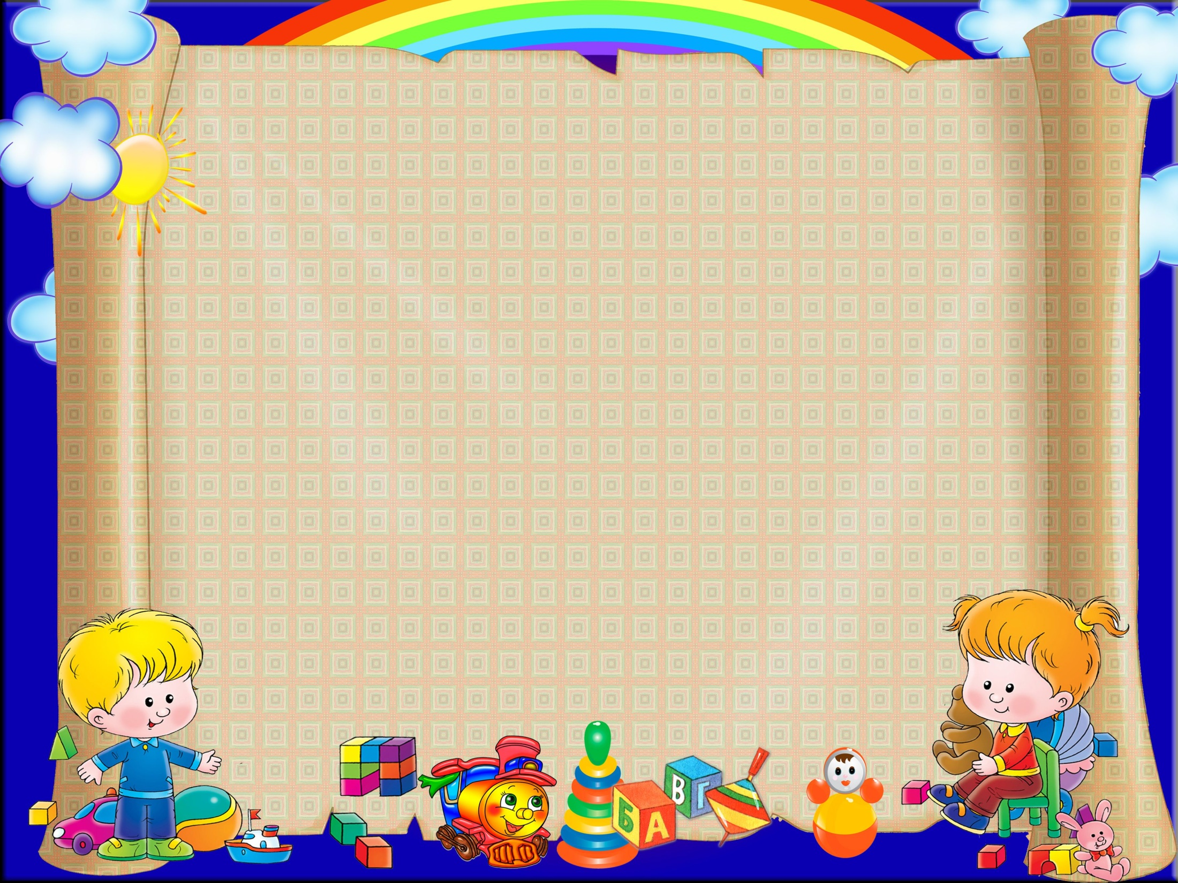
Коррекция речевых недостатков у детей старшего дошкольного возраста посредством лего-конструирования

Slide 2
«Речь – это канал развития интеллекта…чем раньше будет усвоен язык, тем легче и полнее будут усваиваться знания» – писал Н.И.Жинкин

Slide 3
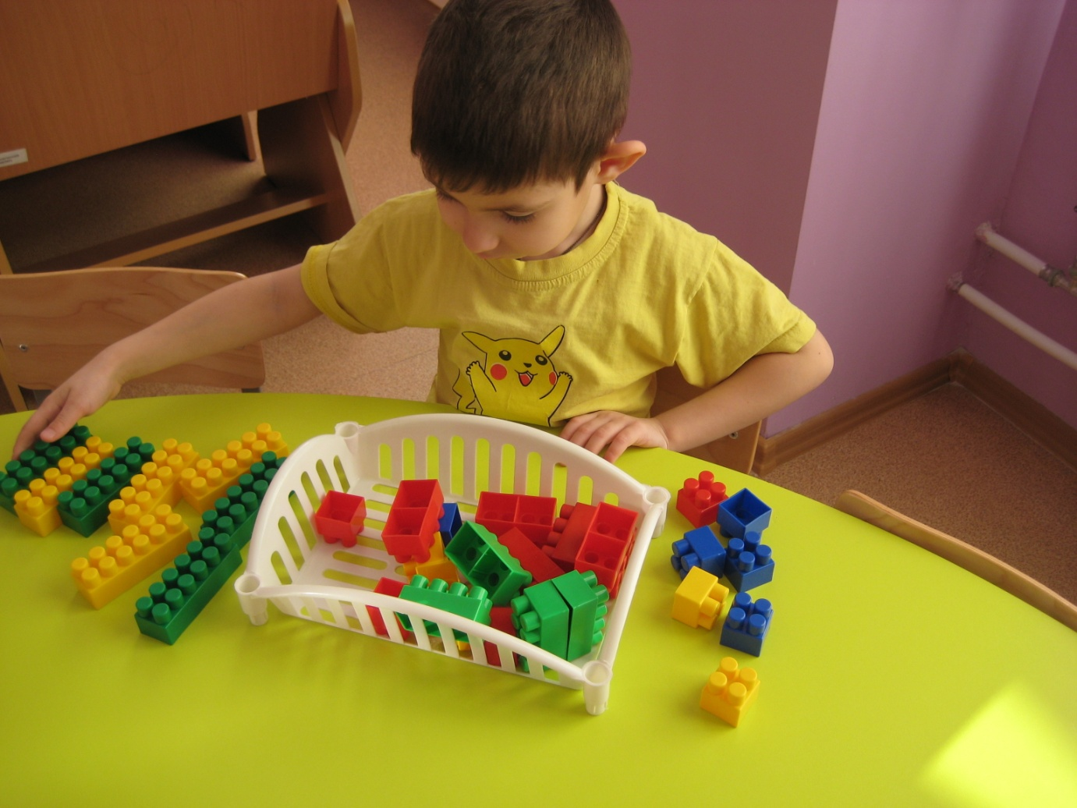

Slide 4
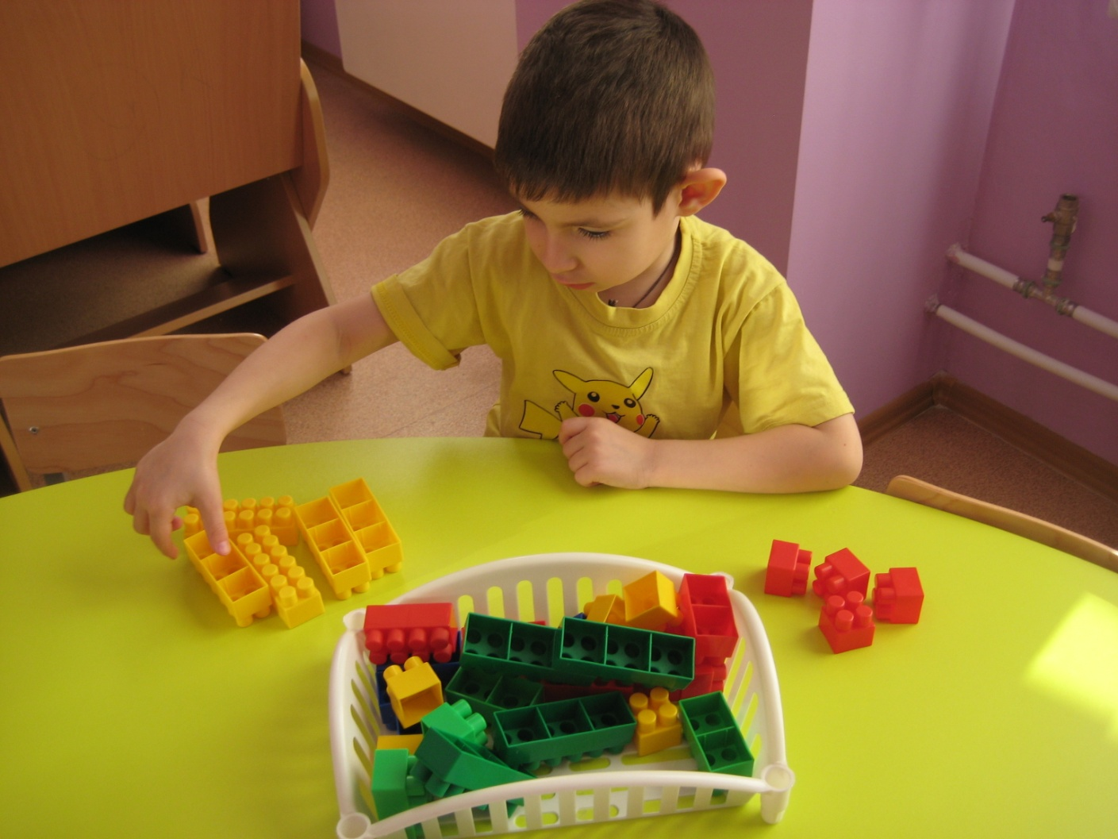
У детей с недоразвитием речи:
соматическая ослабленность организма
неразвитость тонкой и артикуляционной моторики
-низкий уровень развития произвольного внимания, памяти, самоконтроля.

Slide 5
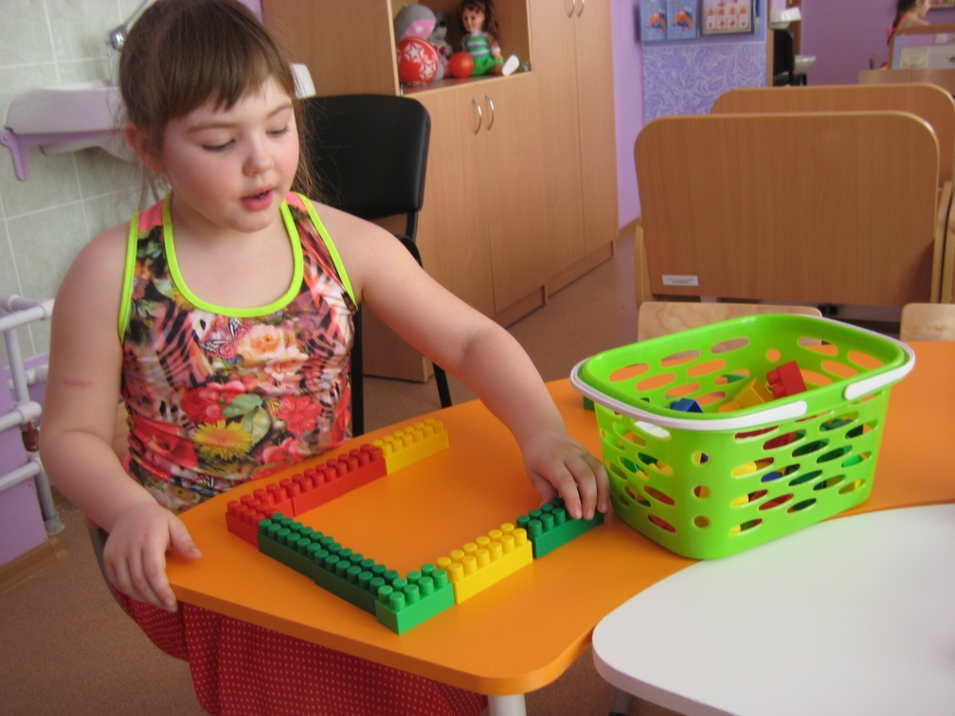
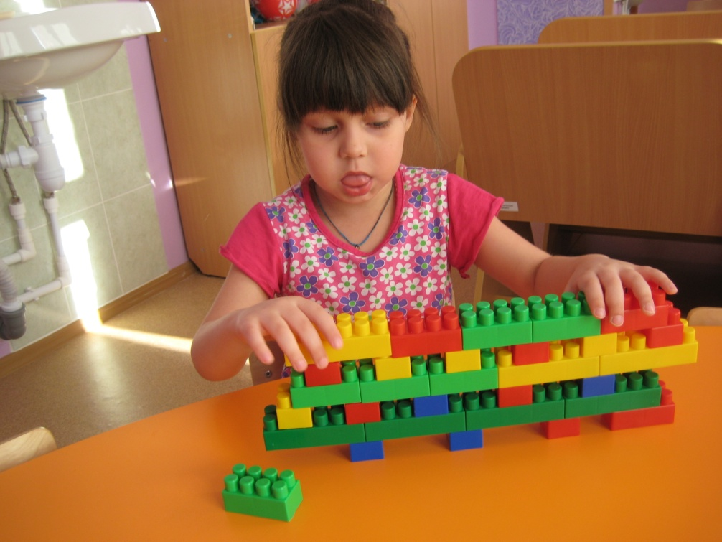
ВНИМАНИЕ
РЕЧЬ
ПРОСТРАНСТВЕННОЕ ВОСПРИЯТИЕ
ВООБРАЖЕНИЕ
МЕЛКАЯ МОТОРИКА
МЫШЛЕНИЕ
НАБЛЮДАТЕЛЬНОСТЬ
ЗРИТЕЛЬНАЯ И ДВИГАТЕЛЬНАЯ ПАМЯТЬ

Slide 6
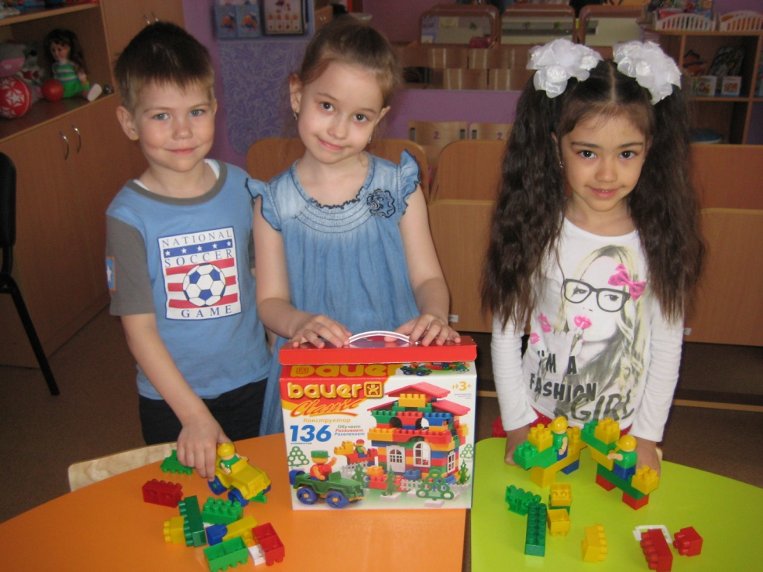
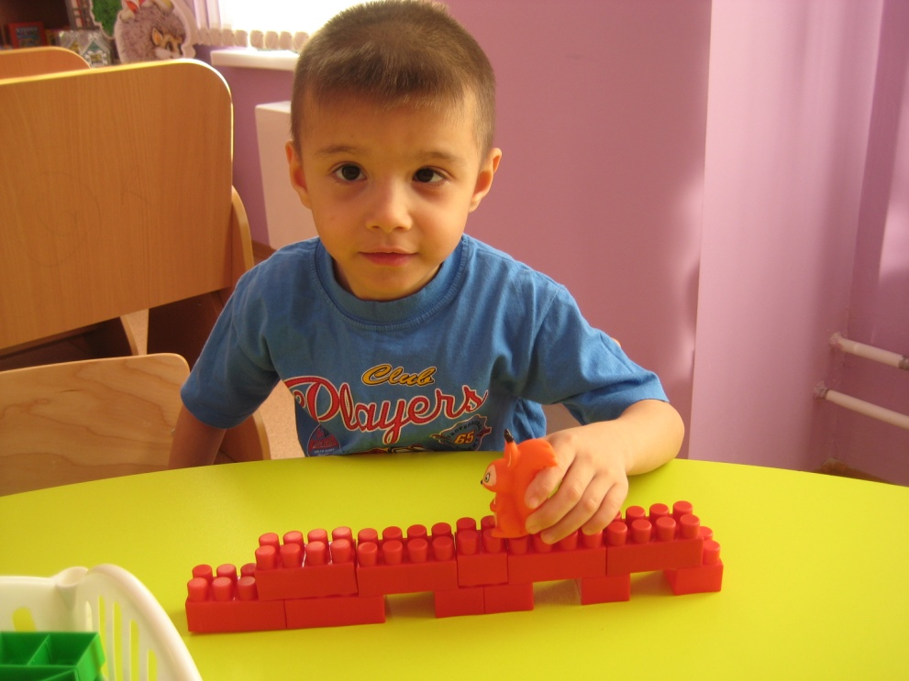
конструирование
острота зрения
цветовосприятие
размер и форма
тактильные качества
восприятие пространства

Slide 7
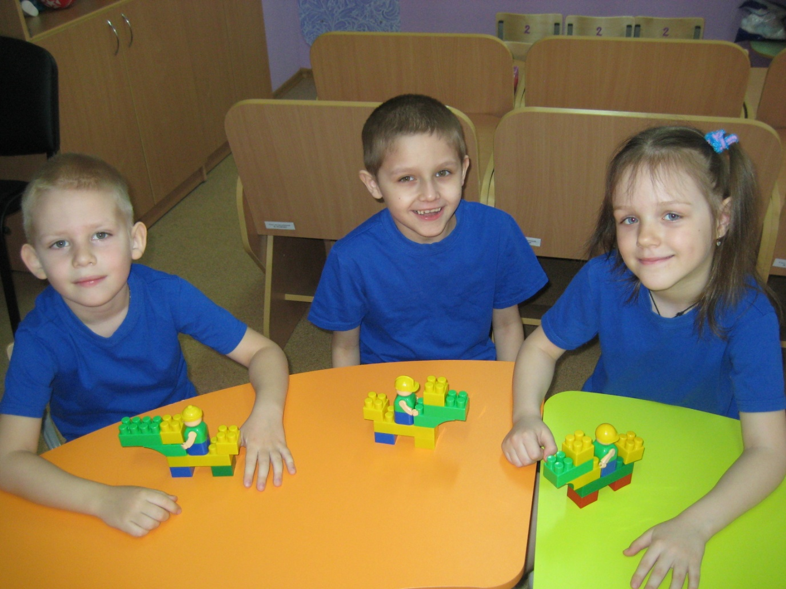

Slide 8
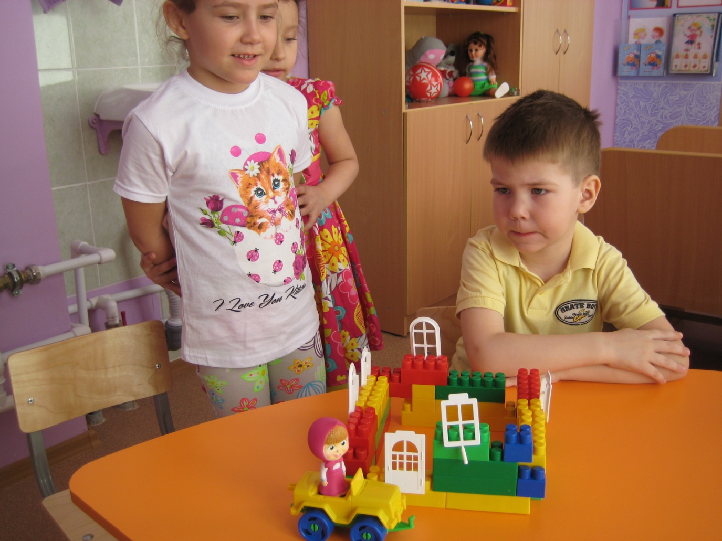

Slide 9
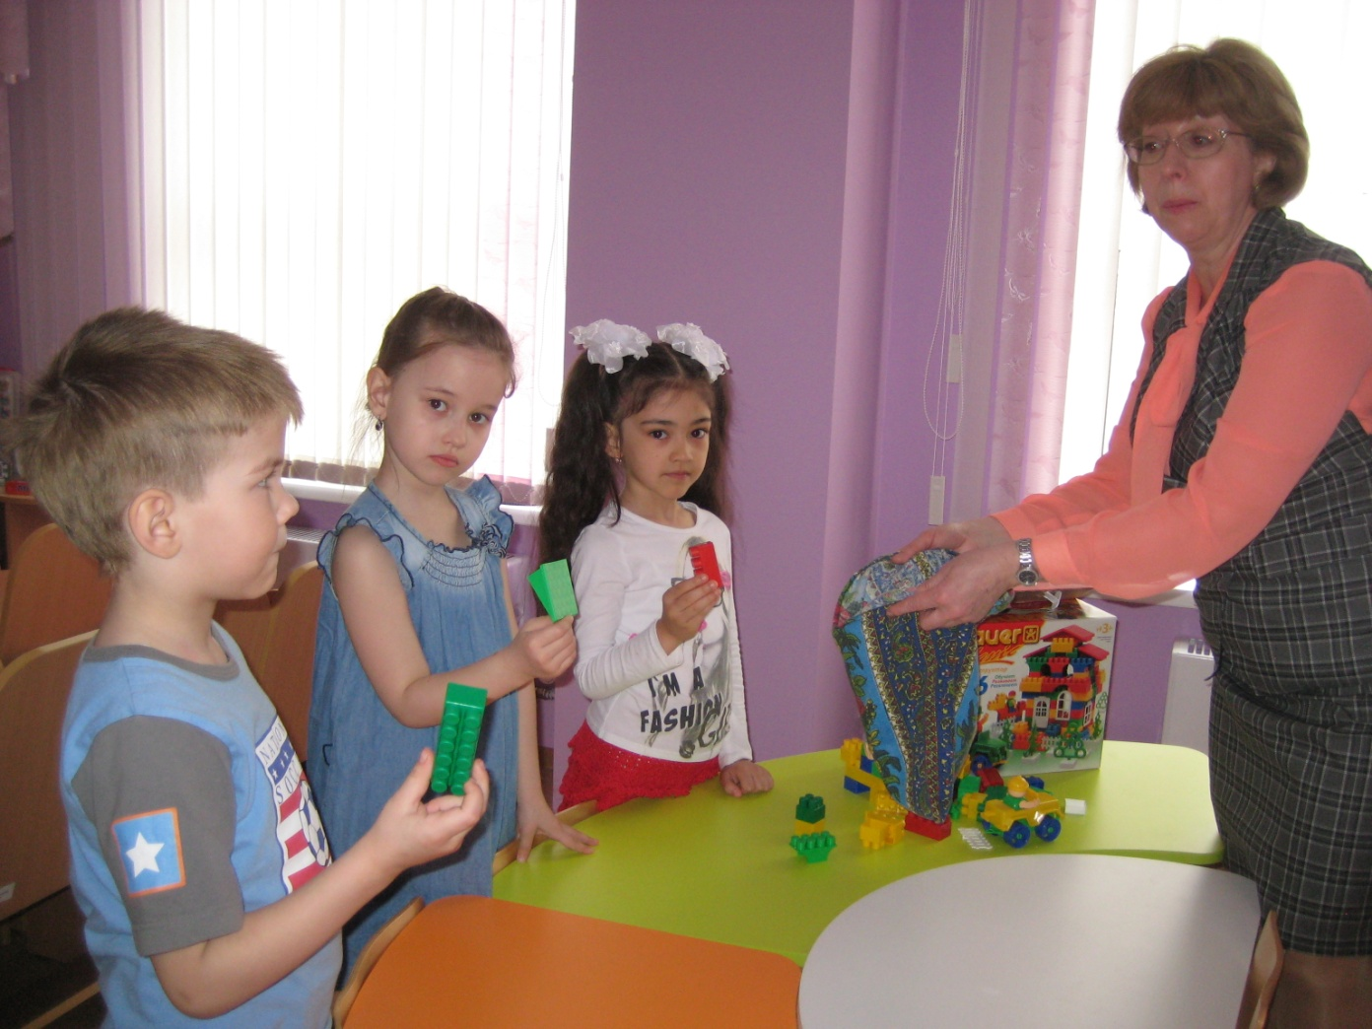

Slide 10
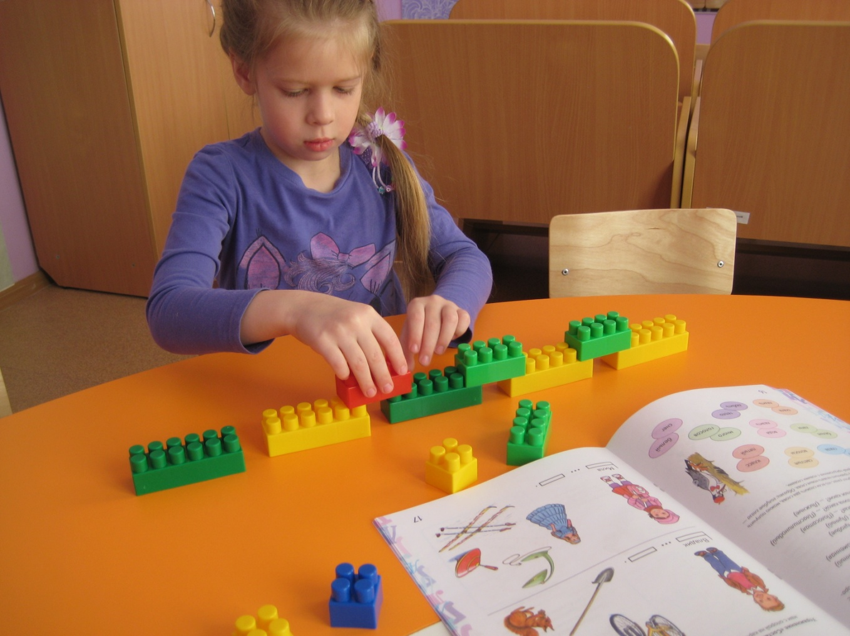

Slide 11
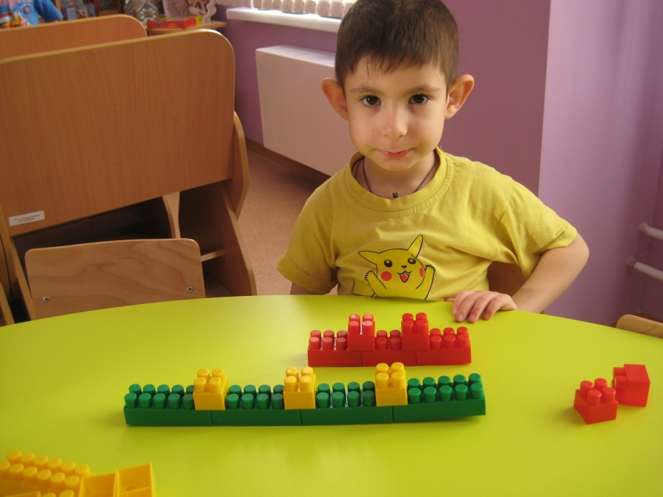
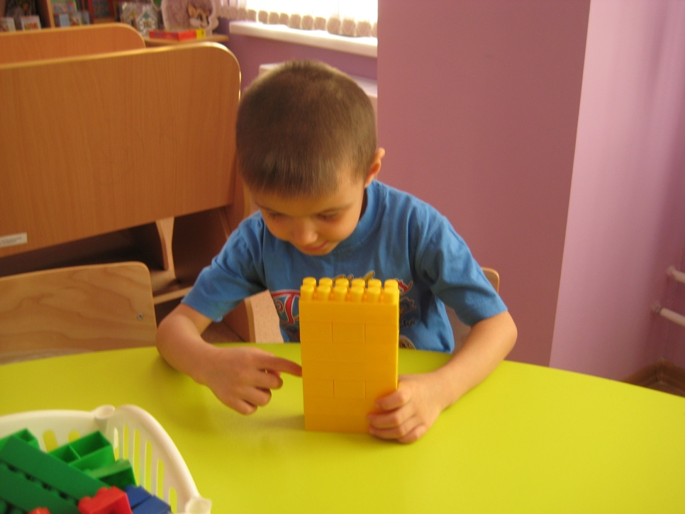

Slide 12
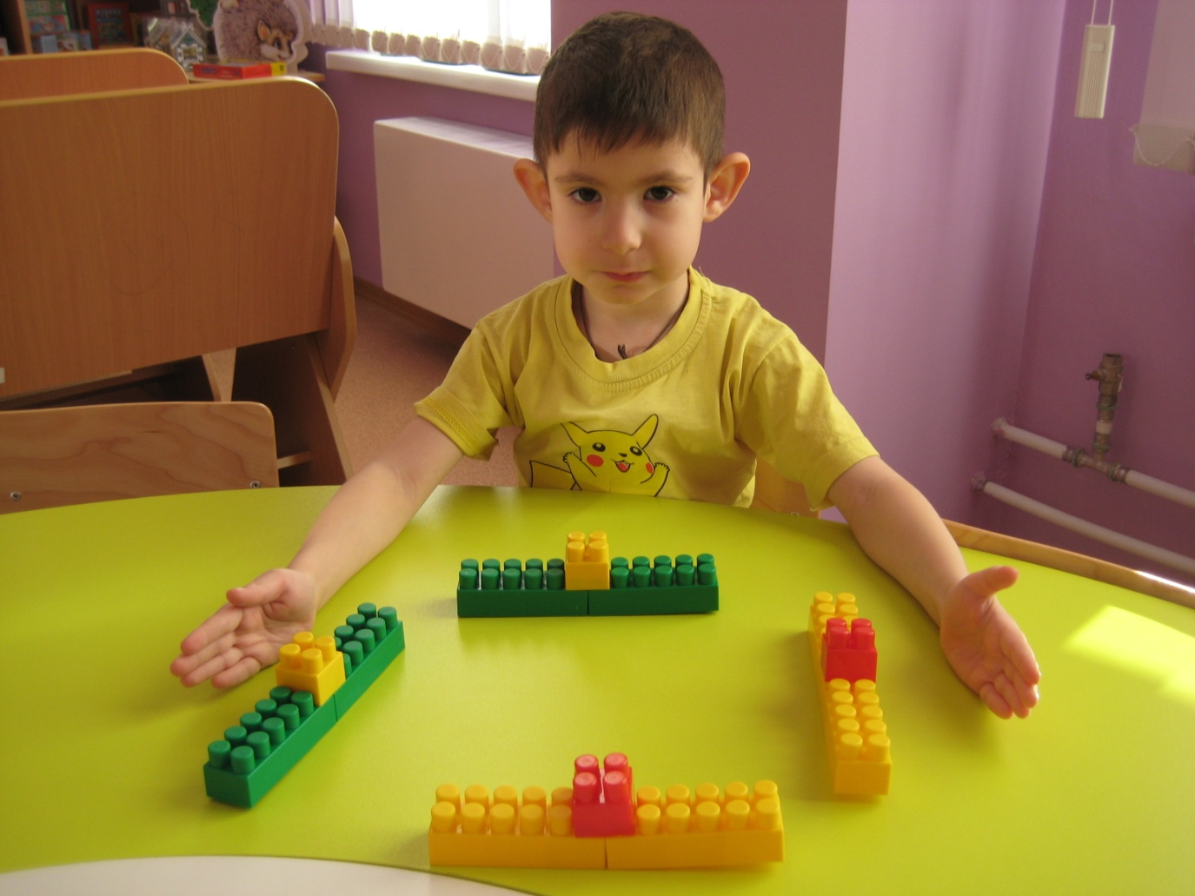

Slide 13
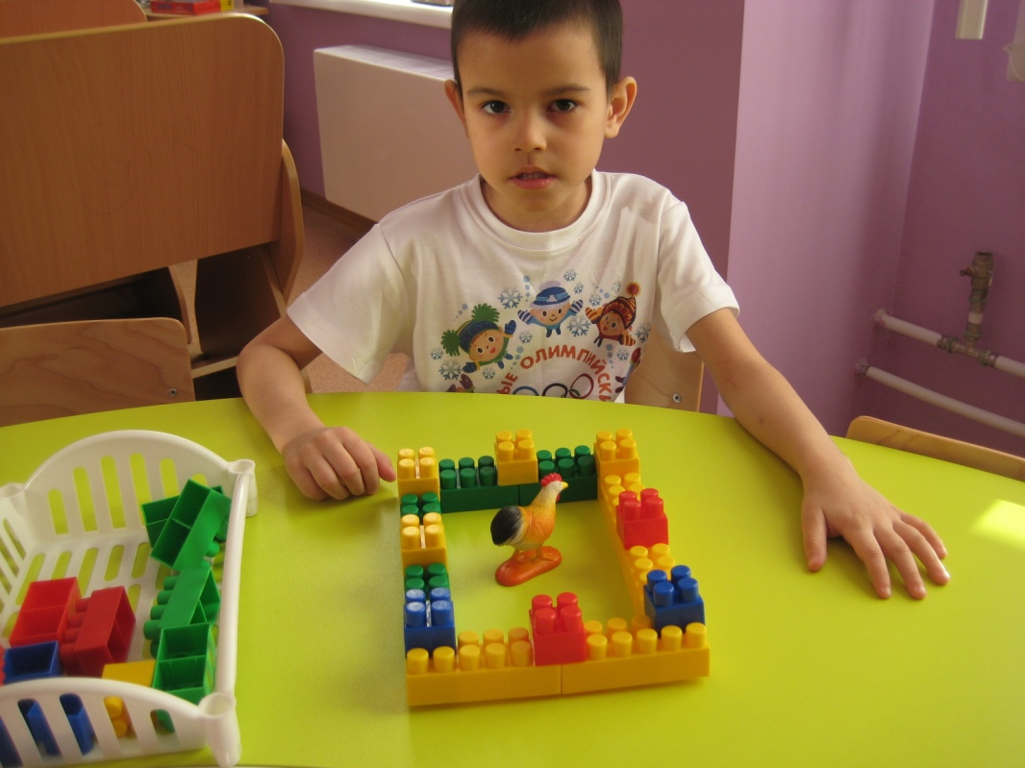
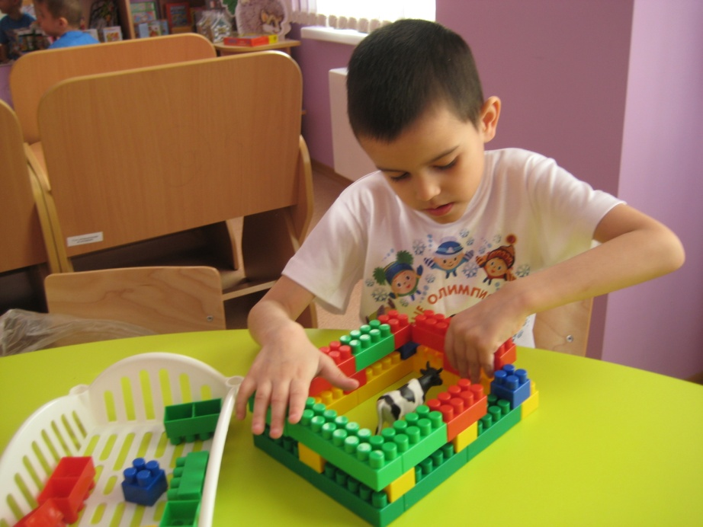

Slide 14
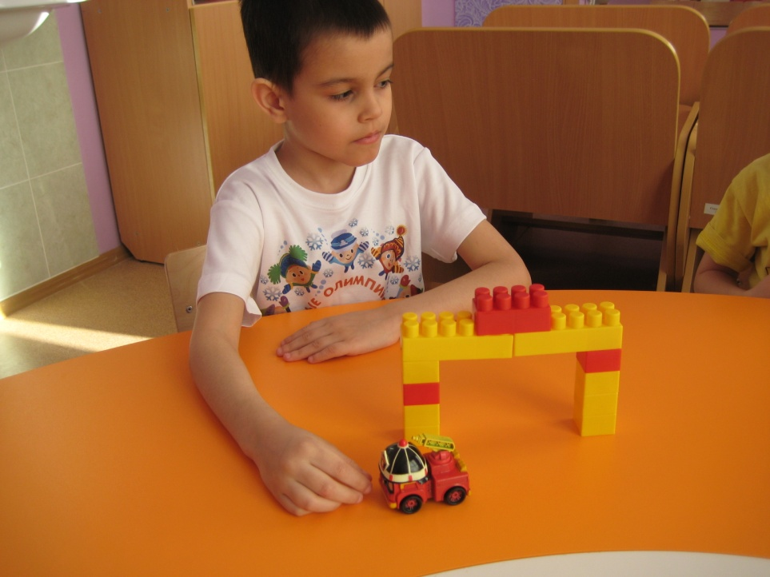
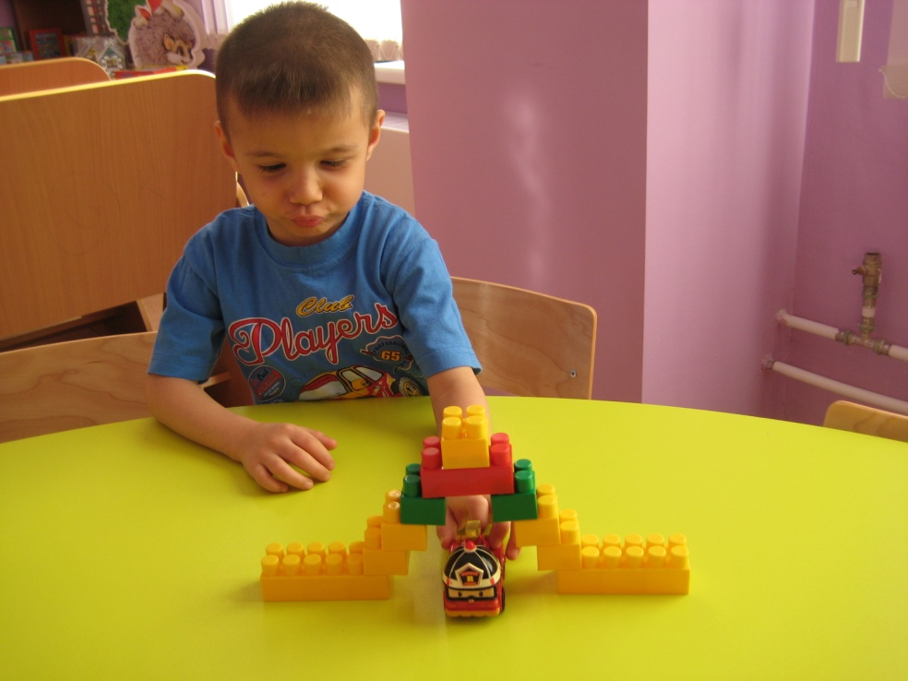

Slide 15
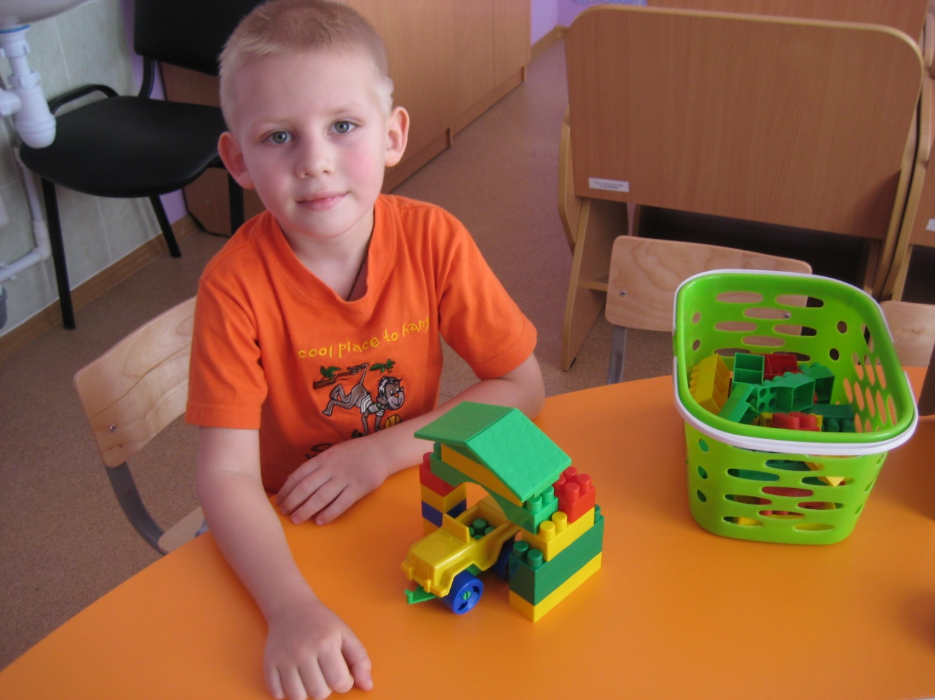

Slide 16
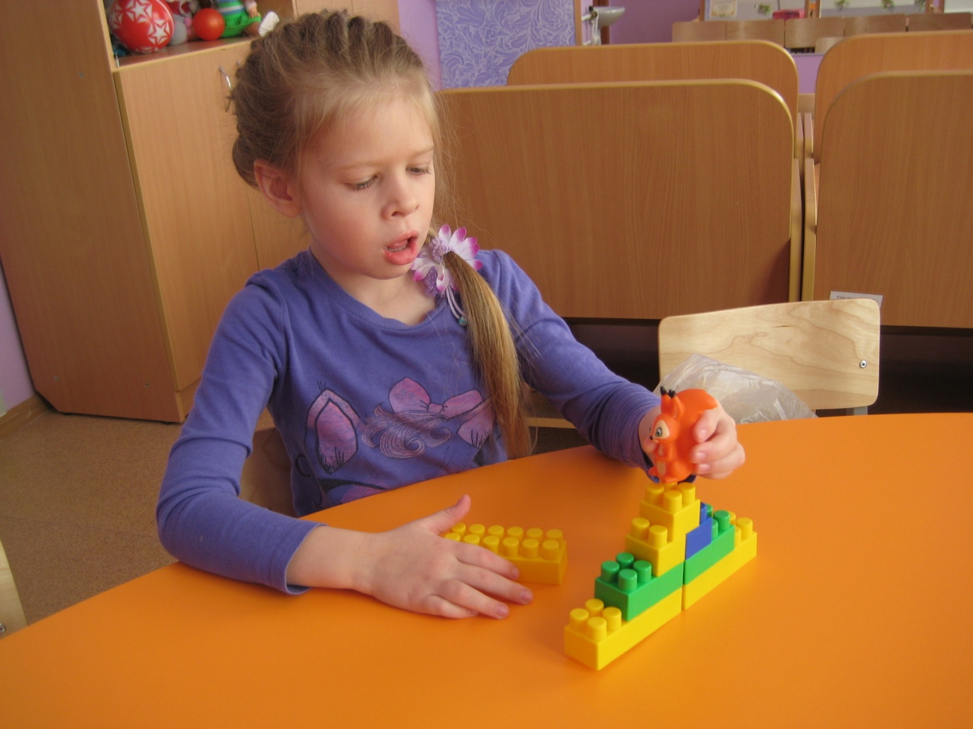

Slide 17
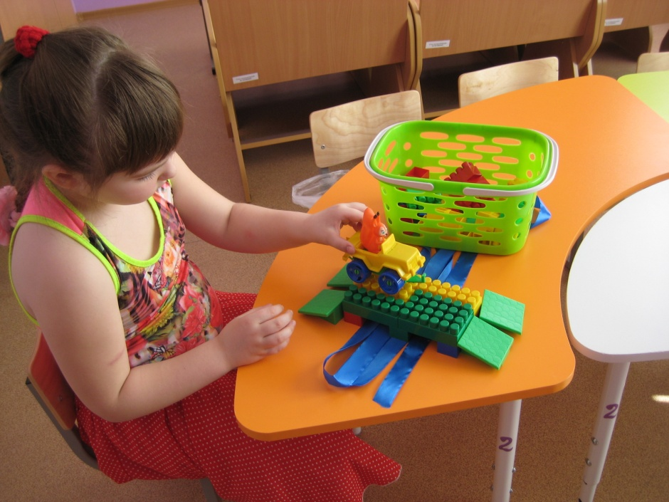
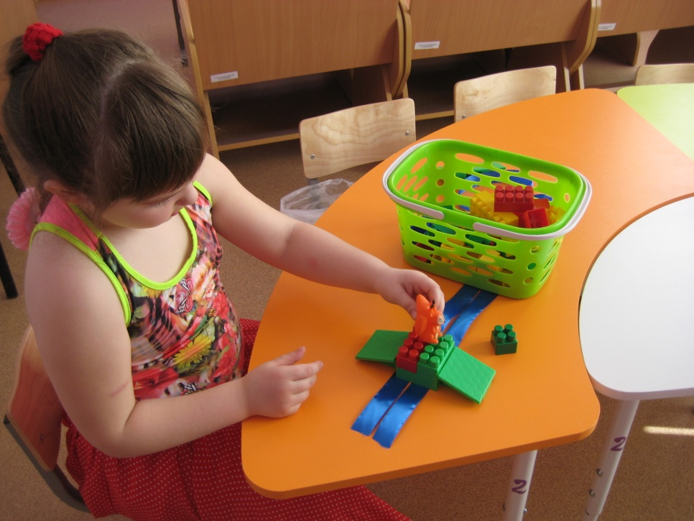

Slide 18
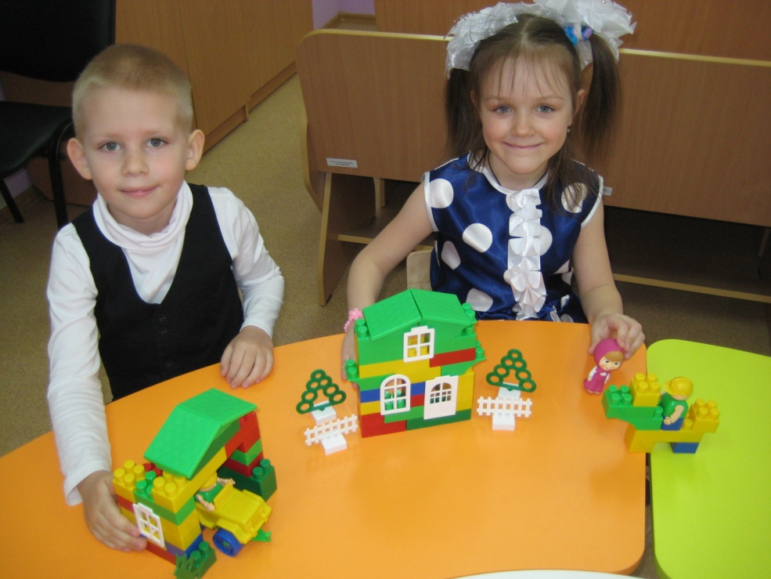
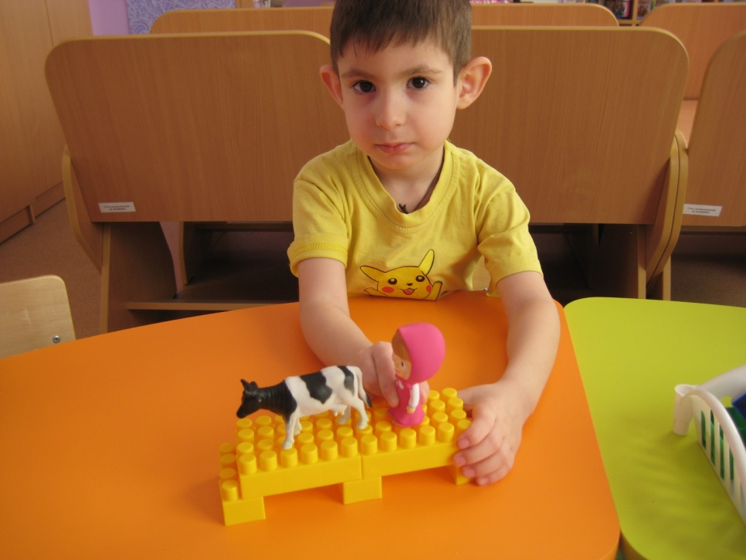
В старшем дошкольном возрасте ребенок в игре с конструктором:
овладевает коммуникативными навыками
учится сотрудничать, слушать и слышать
воспринимает и понимает информацию
говорит сам

Slide 19
Конструктивная деятельность развивает у детей:
Речь
Способность к оценке
Мелкая моторика
Способность к планированию
Социальные навыки
Наглядно-образное и абстрактное мышление

Slide 20
СПАСИБО ЗА ВНИМАНИЕ

